Slide 1
Notas das Turmas
4º bimestre - E. M. A. Pereira Bruno

Slide 2
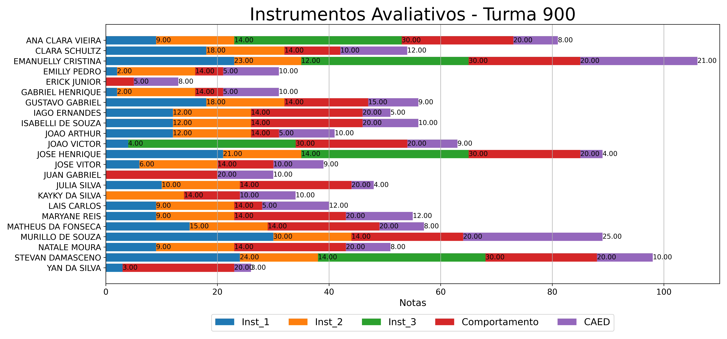

Slide 3
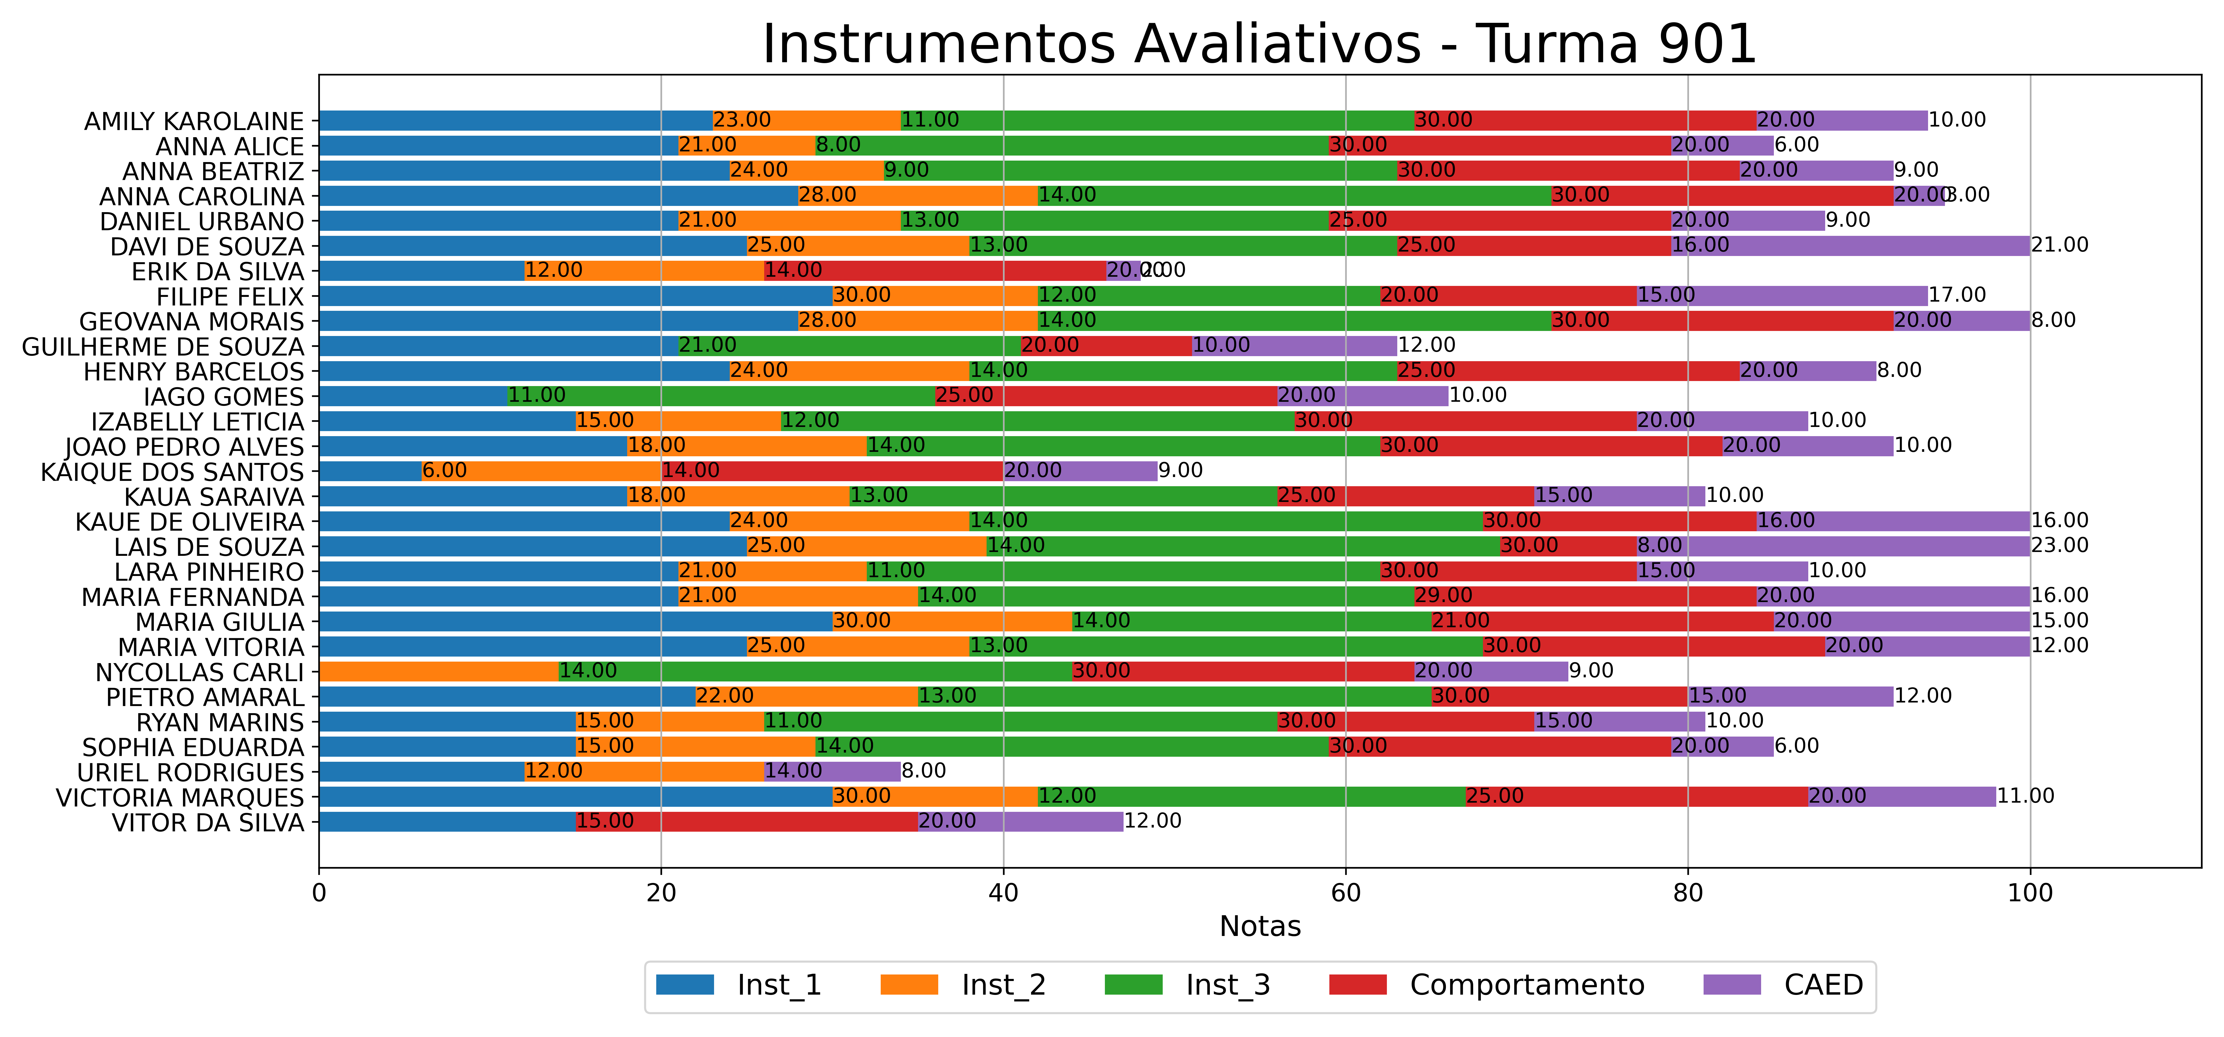

Slide 4
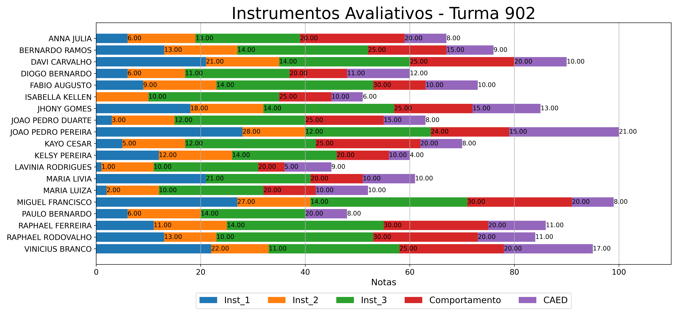

Slide 5
